Slide 1

2022
Chain home
Scrapy框架爬虫项目
Chain home crawlers
汇报人：窦友俊

Slide 2

Scrapy爬虫内容
1
目
录
写入SQLite数据库
2
CONTENTS
Pyecharts 生成图
3
项目总结
4

Slide 3
scrapy框架编写
1
确认爬取内容，pp配置本地爬虫环境，配置以及安装所需环境

Slide 4
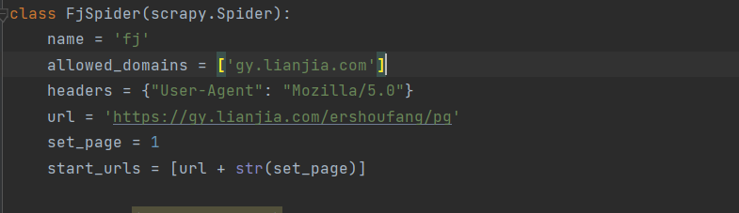
网站链接
爬取贵阳房子的二级页面内容
50%
标题文本预设
点击此处更换文本点击此处更换文本
Buster

Slide 5
url请求
页面请求
获取二级页面url

Slide 6
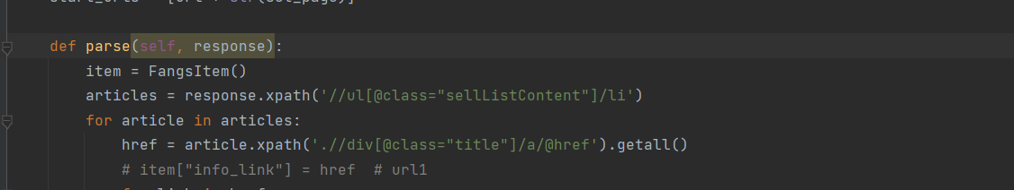
代码
定位到url的列表
标题文本预设
使用xpath取出url
点击此处更换文本点击此处更换文本

Slide 7
请求网站爬取数据
2

Slide 8
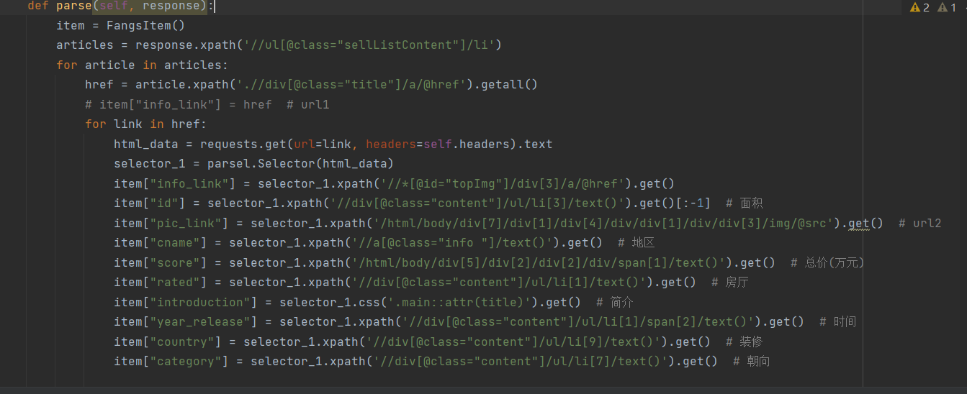
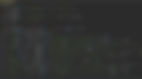
数据爬取
代码实现数据拉起
xpath编写爬取text
整体代码

Slide 9
数据
数据存储
写入SQLite数据库
数据可视化
数据处理

Slide 10
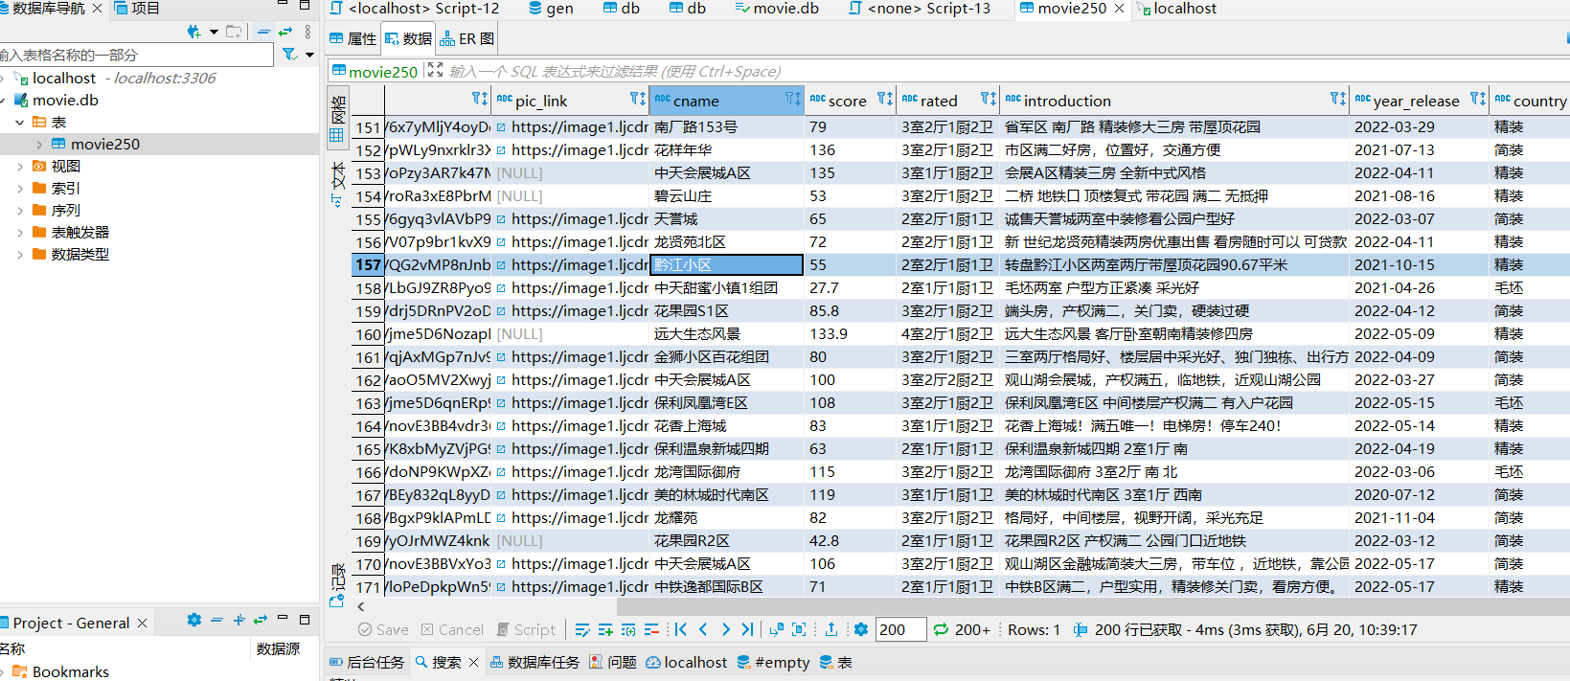
数据库

Slide 11

CONTENTS
数据结构
数据数量
数据种类

Slide 12
编写SQL语句
使用SQL
编写可视化
数据可视化处理
生成可视化页面

Slide 13
可视化展示如下
3

Slide 14
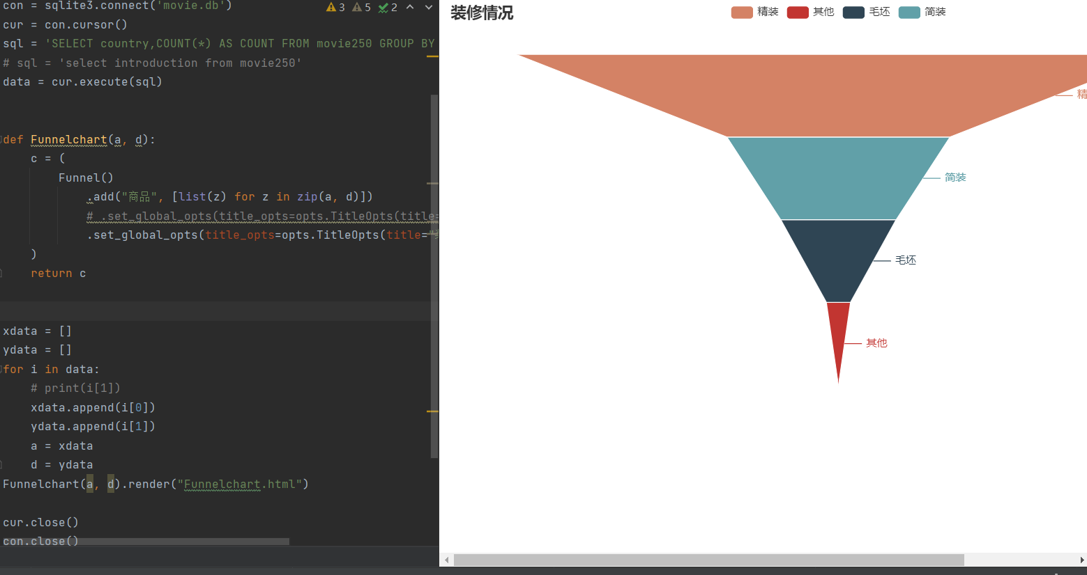

计算房 精装毛坯等数量，

Slide 15
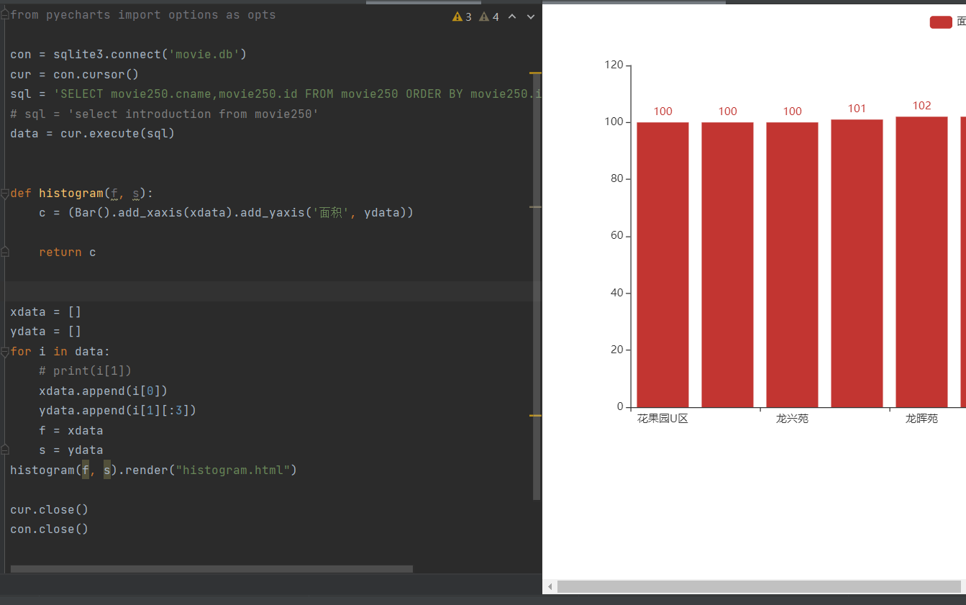

SQL树状图生成

Slide 16
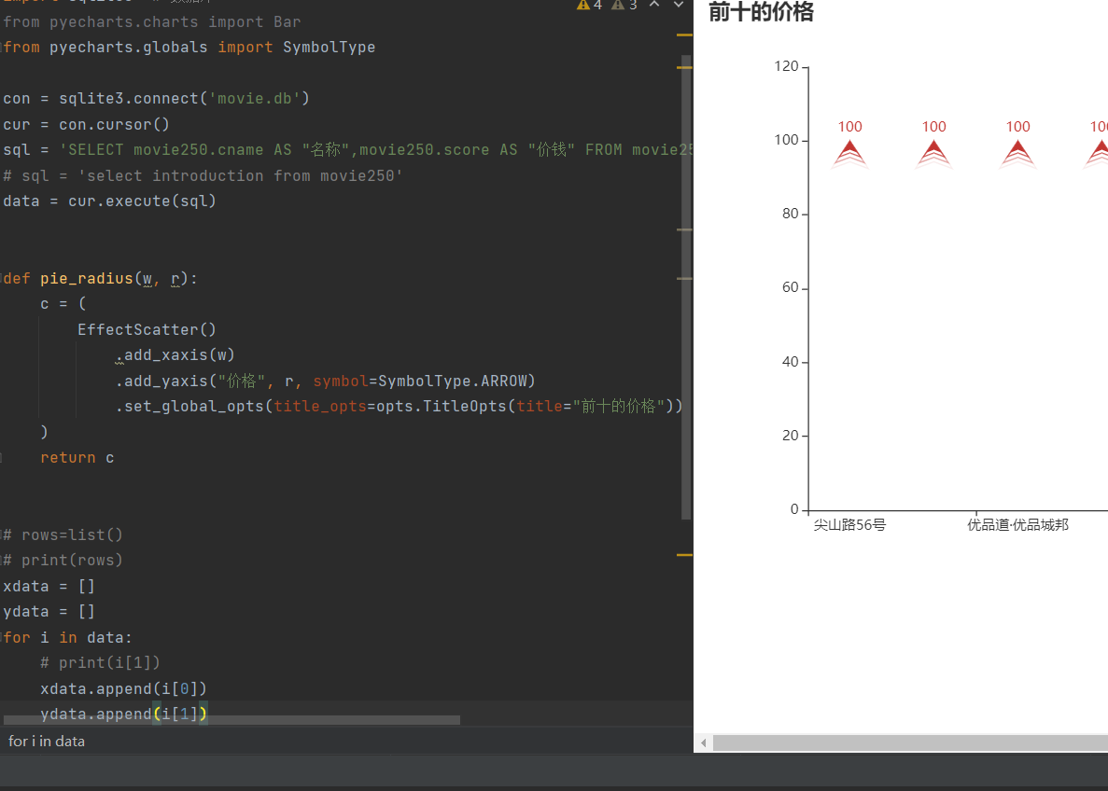
散点图
标题文本预设
点击此处更换文本点击此处更换文本
标题文本预设
点击此处更换文本点击此处更换文本

Slide 17
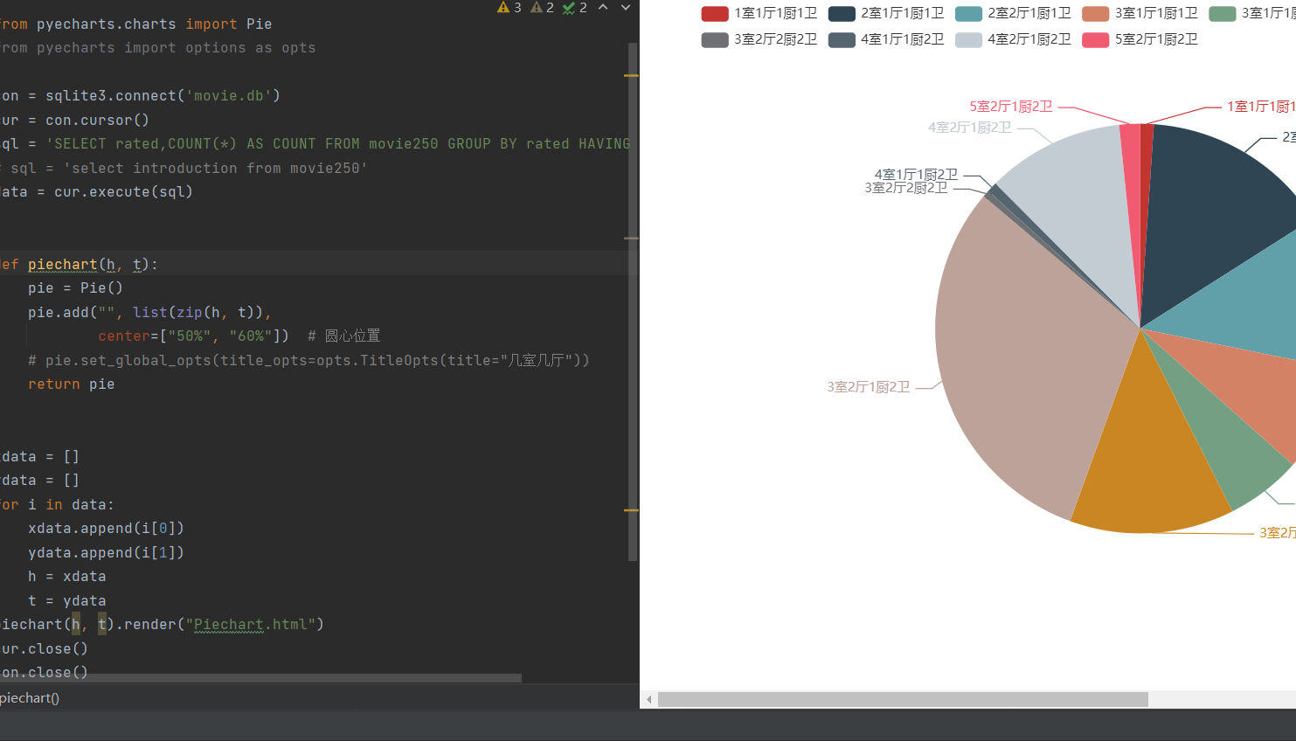
饼图
标题文本预设
点击此处更换文本点击此处更换文本
标题文本预设
点击此处更换文本点击此处更换文本

Slide 18
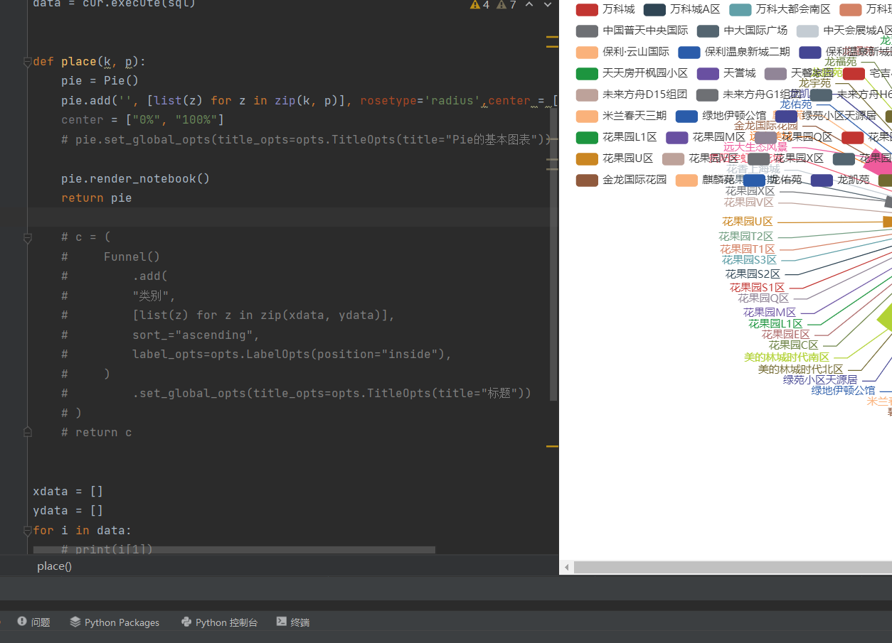
各
地
名
统
计
出
现
次
数

Slide 19
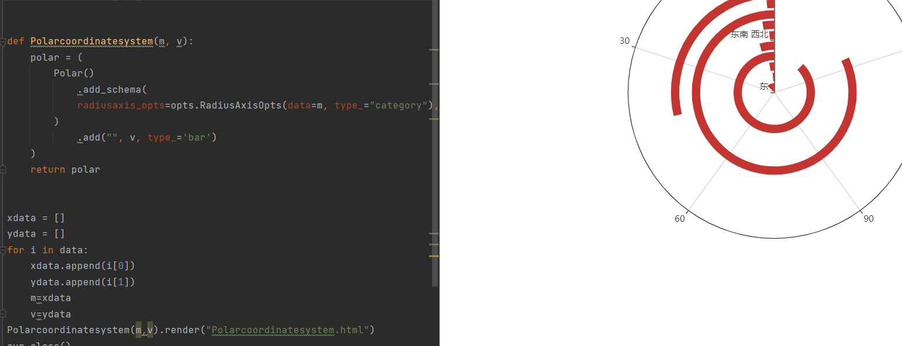
各房屋朝向统计图

Slide 20
CONTENTS
使用pyecharts画图
pyecharts拖拽生成临时大屏
按照官网给出的方法拖拽生成json数据
运行代码生成大屏

Slide 21
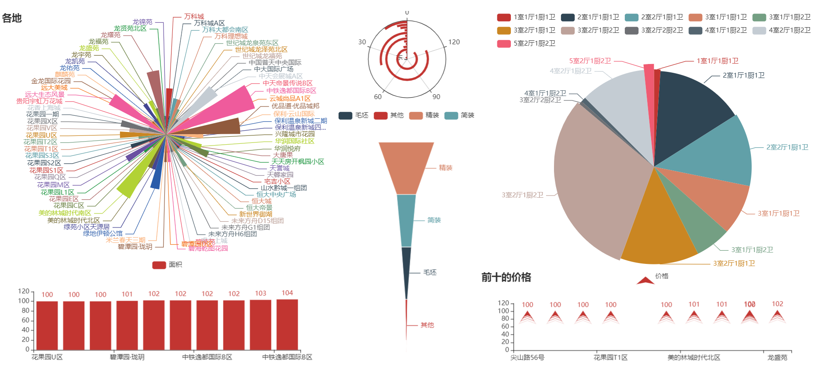


Slide 22
分析
scpapy
数据库存储
数据可视化
总结
框架使用
SQL语句编写
pyecharts生成图

Slide 23
标题文字
flask框架视图
运行app.py
数据库匹配
导入数据
testCloud.py
读取
movie.db

Slide 24
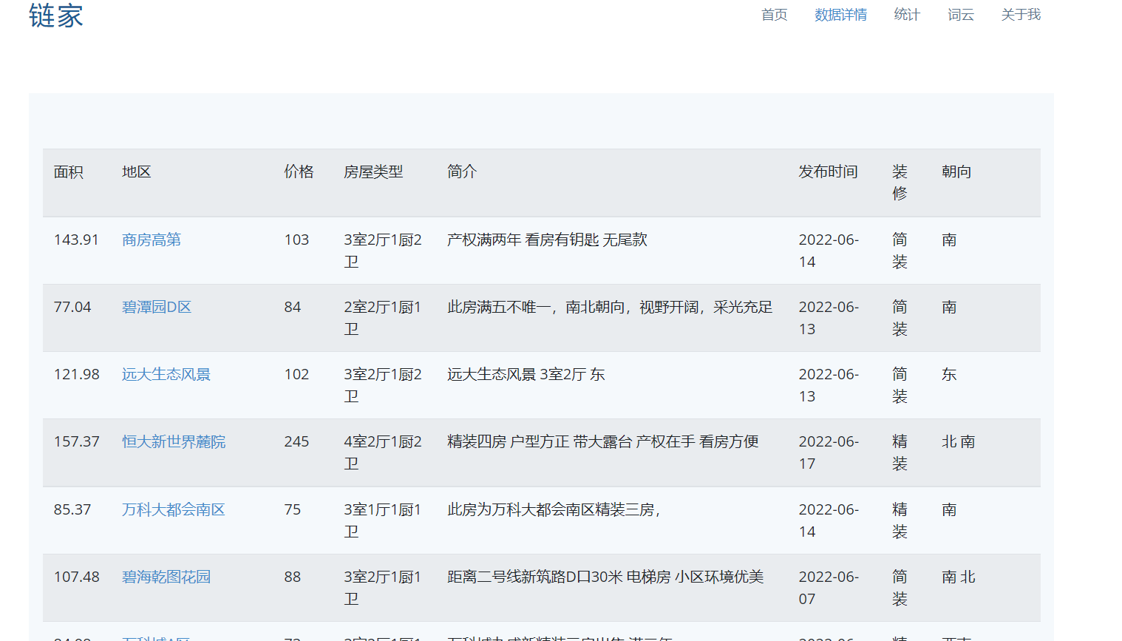

生成网站，127.0.0.1：5000

Slide 25
2022
moviemovie.dbflask
感谢您的聆听
汇报人：窦友俊

